Slide 1
ZAVRŠNA KONFERENCIJA
PROJEKT ZAKLON,
Zaštita od krize u lokalnim zajednicama
UP.04.2.1.11.0411
15. rujna 2023.

Slide 2
OPĆI PODACI O PROJEKTU
KORISNIK:
Lokalna akcijska grupa “More 249”
PARTNERI:
Prijatelji Europe Općina Tisno
Hrvatski Crveni križ GDCK Vodice
Dobrovoljno vatrogasno društvo "Vodice”
UKUPNA VRIJEDNOST PROJEKTA:
51.610,81 €, odnosno 388.861,62 HRK
(85% ESF - 330.532,38 HRK, 15% DP)
TRAJANJE PROJEKTA:
27. srpnja 2022. - 27. rujna 2023.
PT1: Ured za udruge Vlade RH
PT2: Nacionalna zaklada za razvoj civilnoga društva

Slide 3
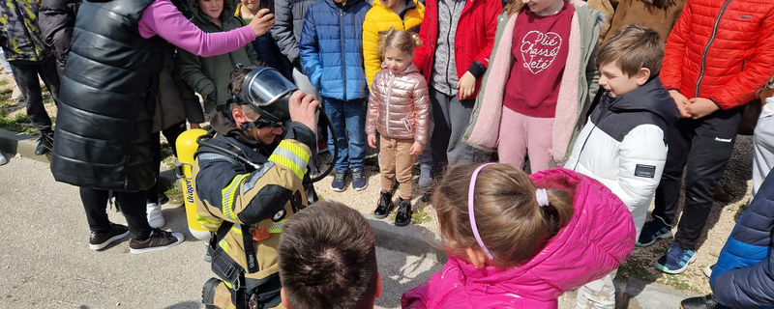
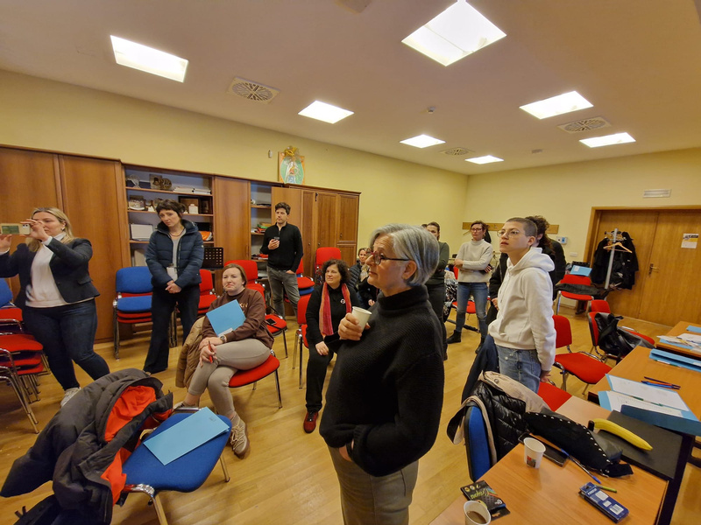
UKRATKO O PROJEKTU
CILJ PROJEKTA
Ojačati kapacitet udruga korisnika i partnera na projektu i to kroz edukaciju zaposlenika, članova i volontera za dobro upravljanje i održivi razvoj, prepoznavanje problema, postupanje i upravljanje u kriznim situacijama.
CILJNA SKUPINA
Ciljna skupina su lokalne udruge koje će ojačati kapacitete i svojim radom doprinijeti prepoznatljivosti u lokalnoj zajednici, odnosno zaposlenici, članovi i volonteri korisnika i partnera te ostalih udruga.
U provedbu projekta uključila su se i predškolska djeca te učenici (nižih razreda) osnovnih škola kao najranjivije skupine u kriznim situacijama. Također, sudjelovali su i odgojno-obrazovni djelatnici kako bi se edukacijom i podizanjem svijesti smanjili mogući rizici uslijed mogućih katastrofa.

Slide 4
PROJEKTNI ELEMENTI I MJERLJIVI ISHODI
edukacije
studijsko putovanje
izrađena društvena igra (30 komada)
informiranja o volontiranju putem info štanda
volonterske akcije - čišćenje puteva kao preventiva za zaštitu od požara
PE 1. Jačanje kapaciteta lokalnih organizacija civilnog društva
PE V. PROMIDŽBA I VIDLJIVOST
izrađena web stranica projekta: www.zaklon.org
izrađeno 500 letaka
izrađeno 20 plakata
izrađena 3 roll-up banner-a
nabavljeno 80 komada notebook-a i 80 komada kemijskih olovaka
izrađen logo projekta
održana završna konferencija
nabavljeno 72 komada USB-a
Ak. 1: Jačanje kapaciteta OCD-a i pružanje učinkovitog odgovora na potrebe lokalne zajednice, posebno u kriznim situacijama
Ak. 2: Izrada online i digitalnih priručnika, igara, simulacija i drugih alata za samopomoć i podršku ranjivim skupinama
Ak. 3: Organiziranje volonterskih aktivnosti te menadžment i upravljanje volonterima te uvođenje inovativnih alata i mehanizama za razvoj kriznog volontiranja na lokalnoj razini
PE PM. Upravljanje projektom i
administracija
održano 10 sastanaka projektnog tima
izrađeno 5 ZNS-ova

Slide 5
TIMELINE
+ 10
SASTANAKA PROJEKTNOG TIMA
POČETAK PROJEKTA: 27.07.2022.
01
02
03
04
05
06
07
20.10.2022.
21.10.2022.
09.11.2022.
26.11.2022.
05.12.2022.
08.12.2022.
09.12.2022.
23.12.2022.
Edukacija - opći dio: krizne situacije, moguće katastrofe i postupanje u kriznim situacijama
Edukacija o sprječavanju požara
Informiranje o volontiranju putem info štanda - Vodice
Edukacija o potresima
Edukacija o izvlačenju iz ruševina
Informiranje o volontiranju putem info štanda - Jezera
Edukacija o pružanju
prve pomoći
08
09
10
11
12
13
14
19.01.2023.
20.01.2023.
15.02.2023.
14.03.2023.
15.03.2023.
05.04.2023.
12.04.2023.
13.04.2023.
20.04.2023.
21.04.2023.
28.04.2023.
Edukacija pružanja prve pomoći
(za djecu)
OŠ Vodice
Edukacija pružanja prve pomoći (i postupanje u kriznim situacijama) te Edukacija u slučaju požara i pokazna vježba gašenja požara (postupanje u slučaju požara ili potresa)
OŠ “Čista Velika” i PO Čista Velika, DV Tamaris (djeca i učenici) te O-O djelatnici
Edukacija pružanja prve pomoći te Edukacija u slučaju požara i pokazna vježba gašenja požara
PŠ Jezera (učenici)
Edukacija o volonterima
Edukacija za lokalni održivi razvoj i jačanje kapaciteta OCD-ova
PRVI BLOK
Edukacija za lokalni održivi razvoj i jačanje kapaciteta OCD-ova
DRUGI BLOK
Edukacija za lokalni održivi razvoj i jačanje kapaciteta OCD-ova
TREĆI BLOK
ZAVRŠETAK PROJEKTA: 27.09.2023.
15
16
17
18
19
20
04.05.2023.
05.05.2023.
16.05.2023.
02.06.2023.
07.08.2023.
08.08.2023.
15.09.2023.
Testirana društvena igra - DV Spužvica, Tisno
Studijsko putovanje - Vukomerić
Volonterska akcija čišćenja puteva
Volonterska akcija čišćenja puteva
Završna konferencija
Edukacija za lokalni održivi razvoj i jačanje kapaciteta OCD-ova
ČETVRTI BLOK

Slide 6
EDUKACIJA O PRUŽANJU PRVE POMOĆI
Imobilizacija
osobe
Predavač:
Vanja Letica
Datumi održavanja:
20.10.2022. i 21.10.2022.
Mjesto održavanja:
Prostorije DVD-a “Vodice”, Magistrala 93, HR-22211 Vodice
Pružanje prve pomoći kod krvarenja
Heimlichov zahvat – prva pomoć kod gušenja
Rezultati podaktivnosti:
angažiran vanjski stručnjak
održana edukacija o osnovama pružanje prve pomoći (teorijski i praktični dio)
ukupno trajanje edukacije kroz dva dana: 8 sati
sudjelovalo 17 osoba prvi dan edukacije te 13 osoba drugi dan edukacije

Slide 7
Edukacija - opći dio: krizne situacije, moguće katastrofe i postupanje u kriznim situacijama
Vanjski stručnjak: Ustanova za obrazovanje odraslih DEFENSOR
Predavač: Robert Mikac
Datum održavanja: 09.11.2022.
Mjesto održavanja: POU Vodice, dvorana Kulturnog centra, Ive Čače 8, HR-22211 Vodice
Rezultati podaktivnosti:
angažiran vanjski stručnjak
održana edukacija - opći dio o kriznim situacijama, mogućim katastrofama te postupanju u kriznim situacijama
ukupno trajanje edukacije: 8 sati
sudjelovala 21 osoba
sudionici su se upoznali s fazama upravljanja (u) krizama – prevenciji, pripravnosti i reakciji, ali i fazi oporavka
na temelju dosadašnji kriznih situacija na području RH (studije slučaja koje su se odnosile na poplave, migrantsku krizu, potrese te COVID-19) upoznali smo se s djelovanjem sustava u pojedinoj kriznoj situaciji, ulogama kriznih menadžera, sustavu civilne zaštite, zakonskim okvirima, sposobnosti i volji pojedinaca da djeluju, odnosno ključnim akterima upravljanja u krizama
edukacija je potaknula na razmišljanje o strukturama upravljanja te djelovanjima na svima razinama, ali i onome što kao pojedinci te dio sustava civilne zaštite možemo napraviti na lokalnoj razini – učiti iz iskustva i shvaćati potrebe te zapažati, prepoznati lekcije i stvarati naučene lekcije (proces), a s ciljem osiguravanja trajnog unaprjeđenja sposobnosti i to na temelju analize iskustva jer kriza je/bi trebala biti prilika za donošenje reformi i stjecanje kompetencija kroz organizacijske strukture

Slide 8
Edukacija O SPRJEČAVANJU POŽARA
Vanjski stručnjak: Ustanova za obrazovanje odraslih DEFENSOR
Predavač: Krunoslav Guštek (i Tomislav Guštek)
Datum održavanja: 26.11.2022.
Mjesto održavanja: teorijski dio: POU Vodice, dvorana Kulturnog centra, Ive Čače 8; praktični dio: Prostorije DVD-a “Vodice”, Magistrala 93 - HR-22211 Vodice
Rezultati podaktivnosti:
angažiran vanjski stručnjak
održana edukacija o sprječavanju požara
ukupno trajanje edukacije: 6 + 2 sati
sudjelovala 18 osoba
o osnovnim pojmovima o gorenju i gašenju, sredstvima za gašenje prema klasi požara (voda, pjena, prah, ugljični dioksid…), požarnim opasnostima i mjerama zaštite od požara (evakuacijama, preventivnim mjerama zaštite od požara), opremi i spravama za gašenje požara + obrazovni filmovi
edukacija je bila prilika za razgovor o kriznim situacijama na području ŠKŽ, požarnim putevima, obradi poljoprivrednih zemljišta, a time i prevenciji od požara, razmijenimo mišljenja, iskustva i damo sugestije za jačanje kapaciteta na području lokalne zajednice
praktični dio: gašenje kontroliranog požara ručnim aparatima za gašenje požara te vodom iz hidrantske mreže u DVD-u Vodice

Slide 9
Edukacija O POTRESIMA
Vanjski stručnjak: Ustanova za obrazovanje odraslih DEFENSOR
Predavač: Marko Rakovac
Datum održavanja: 08.12.2022.
Mjesto održavanja: POU Vodice, dvorana Kulturnog centra, Ive Čače 8, HR-22211 Vodice
Rezultati podaktivnosti:
angažiran vanjski stručnjak
održana edukacija o potresima
ukupno trajanje edukacije: 8 sati
sudjelovala 17 osoba
sudionicima je predstavljen rad HGSS-a te iskustva i načini na koje se volonteri mogu uključiti u humanitarni rad potresom pogođenim područjima
predstavljeni zakonski okviri te dobri primjeri prakse
filmovi o djelovanju volontera u potresu na području Banovine te rad na terenu (područje Banovine, Zagreba, Karlovca)
kroz primjer rada između Hrvatske i Norveške, odnosno bilateralnu suradnju o traganju i spašavanju u katastrofama, prikazan je još jedan primjer dobre prakse te dana motivacija za formiranjem novih modela na našim područjima

Slide 10
Edukacija O IZVLAČENJU IZ RUŠEVINA
Vanjski stručnjak: Ustanova za obrazovanje odraslih DEFENSOR
Predavač: Marko Rakovac
Datum održavanja: 09.12.2022.
Mjesto održavanja: Prostorije DVD-a “Vodice”, Magistrala 93, HR-22211 Vodice
Rezultati podaktivnosti:
angažiran vanjski stručnjak
održana edukacija o izvlačenju iz ruševina
ukupno trajanje edukacije: 6 sati
sudjelovala 12 osoba
cilj je bio saznati što znači organizirati tim za spašavanje iz ruševina, odnosno kako u praksi izgleda spašavanje te koje segmente ono podrazumijeva: vježbale su se tehnike samospašavanja osobe koja se unesrećila na užetu: tehnika stopdescender – pristup odozdo; tehnika stopdescender – pristup odozgo; croll to croll tehnika
neki od sudionika uvježbavali su penjanje i spuštanje s užetom s obzirom na to da su se prvi put susreli sa SRT (single rope technique) tehnikama
NABAVLJENA OPREMA ZA SPAŠAVANJE - kacige, svjetiljke za kacigu, osnovna obuća i odjeća, vatrogasna naprtnjača, oprema za pomoć - za 8 osoba.

Slide 11
Edukacija za lokalni održivi razvoj i jačanje kapaciteta OCD-ova
DRUŠTVENO ODGOVORNO PONAŠANJE TE UVOD U PISANJE PROJEKATA
kroz teorijski i praktični rad sudionici su se upoznali sa svim početnim fazama upravljanja projektnim ciklusom:
– Analiza problema
– Analiza dionika
– Procjena potreba
– Definiranje ciljeva
– Određivanje rezultata
– Određivanje pokazatelja.
DRUŠTVO – OKVIR U KOJEM ŽIVIMO
osnovna znanja za aktivno i učinkovito djelovanje OCD-a u lokalnim zajednicama te kako ojačati njihove kapacitete
naglasak je bio na razumijevanju socijalnog kapitala i važnosti njegove izgradnje za pokretanjem promjena i ostvarivanjem napretka u zajednici, a vodeći računa i o kriznim situacijama
*SOCIJALNI KAPITAL podrazumijeva svakodnevnu interakciju – razvojem skupnih aktivnosti i umrežavanjem različitih inicijativa i organizacija!
ODRŽIVI RAZVOJ TE PROMIDŽBA I VIDLJIVOST UDRUGA
OD IDEJE DO PROJEKTA
kroz teorijski i praktični - upoznavanje sa svim fazama upravljanja projektnim ciklusom
stečena znanja i vještine za pisanje projektnog prijedloga (prvi dan planiranje aktivnosti i izrađivanje plana aktivnosti, dok drugi dan izrađivanje proračun), a rezultat čega su dva projektna prijedloga:
1. jedan koji se bavi unaprjeđenjem kapaciteta udruga kroz promociju zdravog načina života među djecom i mladima te
2. drugi koji je usmjeren na jačanje kapaciteta prijavitelja i partnera i to kroz razvoj novih turističkih proizvoda, postavljanje signalizacije te infrastrukture za geocaching, ali i poticanje inovativnosti turističke ponude (JLS-ovi kao središte održivog i aktivnog turizma).
razumijevanje pojmova održivost i održivi razvoj kao skupa smjernica za uspostavljanje ravnoteže između dugoročnog gospodarskog blagostanja, socijalne jednakosti i skrbi za okoliš
o društvenim mrežama te promidžbi kao izvoru društvenog kapitala – kako komunicirati s javnošću, a vodeći računa o korisniku / potrošaču te prisutnosti na internetu
koje kategorije treba sadržavati web stranica, kako napisati vijest, itd.
TREĆI BLOK
20.04.2023.
21.04.2023.
DRUGI BLOK
12.04.2023.
13.04.2023.
ČETVRTI BLOK
04.05.2023.
05.05.2023.
PRVI BLOK
14.03.2023.
15.03.2023.
REZULTATI PODAKTIVNOSTI:
angažiran vanjski stručnjak
održana 4 dvodnevne edukacije za lokalni održivi razvoj i jačanje kapaciteta OCD-ova
ukupno trajanje edukacije kroz osam dana: 56 sati edukacije
sudjelovalo ukupno 45 različitih osoba u četiri bloka edukacija
Vanjski stručnjak: Udruga ODRAZ
Predavači: Lidija Pavić-Rogošić, Elizabet Gašparov, Magdalena Makar, Goran Lampelj (i Marina Vojković)
Mjesto održavanja: POU Vodice, dvorana Kulturnog centra, Ive Čače 8, HR-22211 Vodice

Slide 14
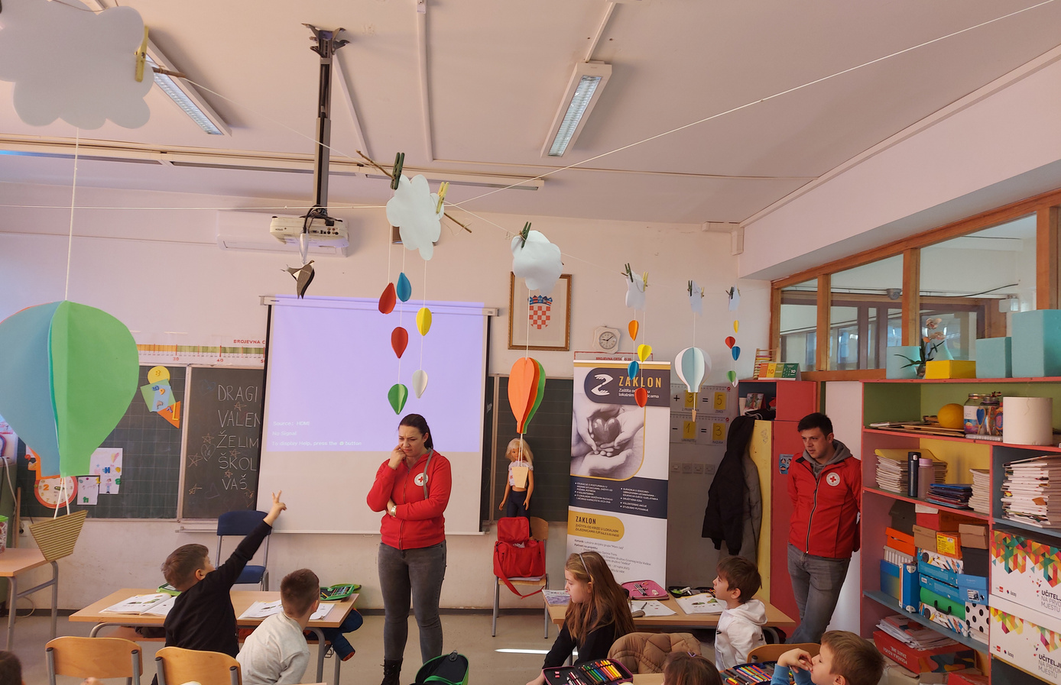
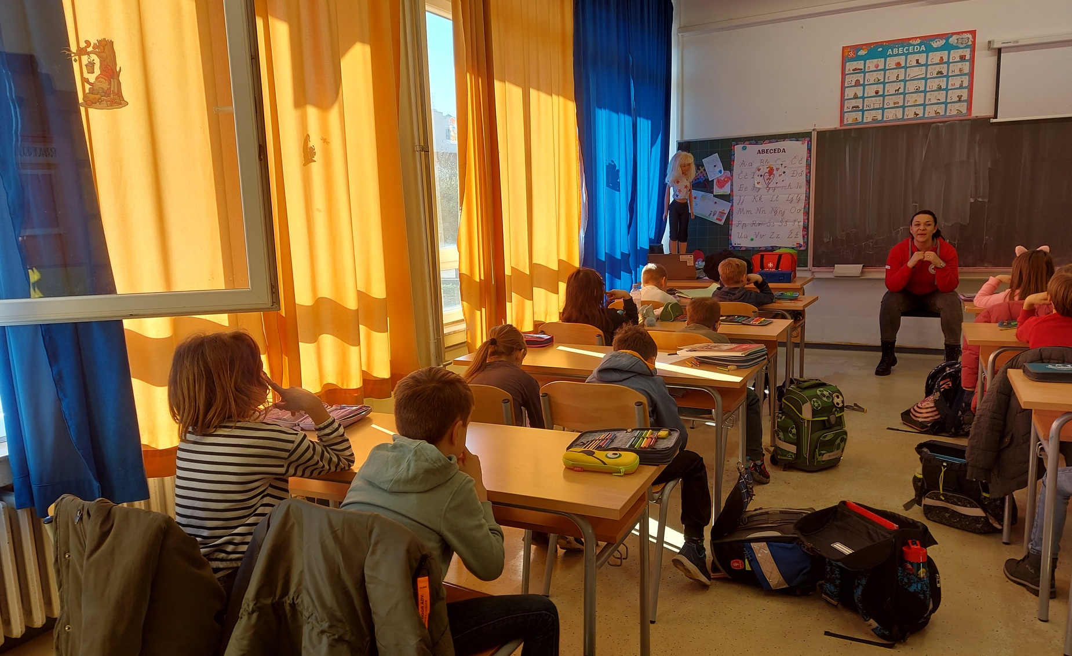
EDUKACIJA PRUŽANJA PRVE POMOĆI - učenici
Izvoditelj: GDCK Vodice
Datum održavanja: 15. veljače 2023.
Mjesto održavanja: OŠ VODICE
Broj sudionika: 61 učenik
1.a, 1.b i 1.c razred (šk. god. 2022./2023.)

Slide 15
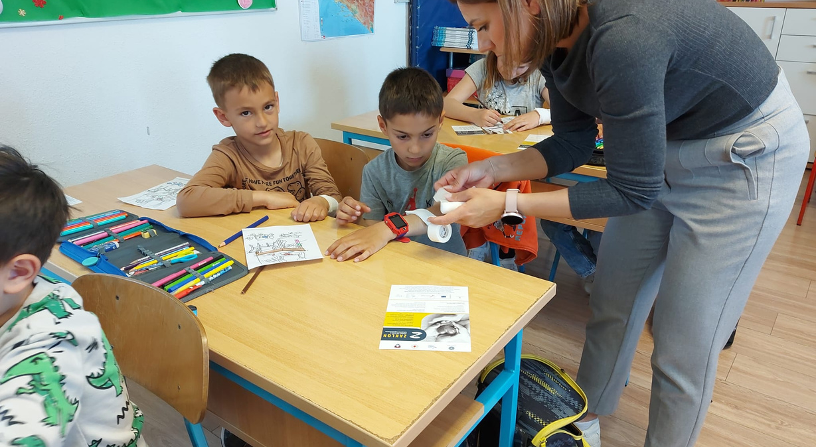
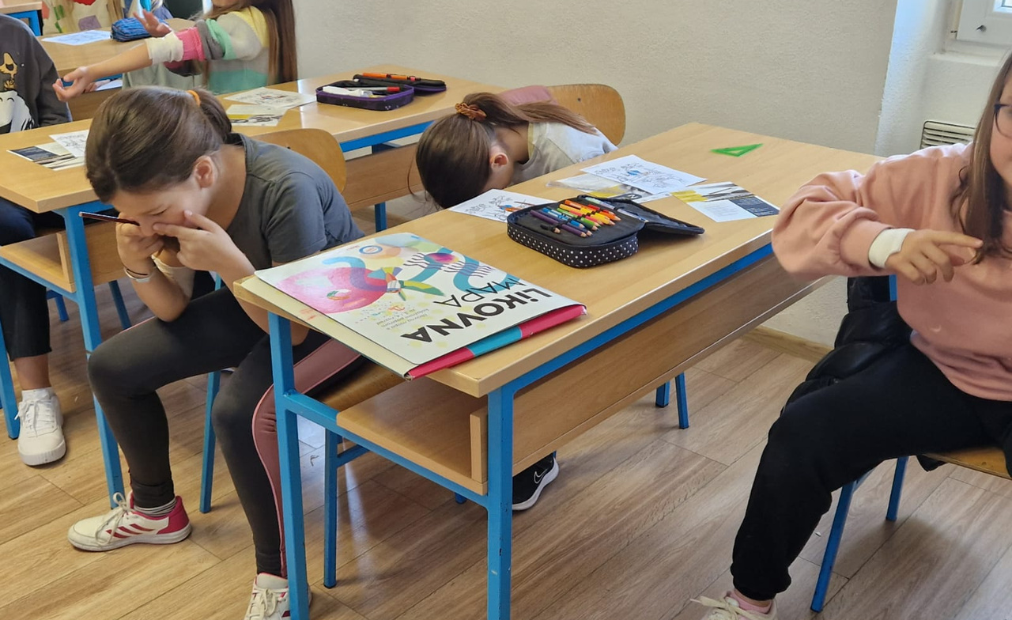
EDUKACIJA PRUŽANJA PRVE POMOĆI - učenici
Izvoditelj: LAG “More 249"
Datum održavanja: 28. travnja 2023.
Mjesto održavanja: PŠ Jezera
Broj sudionika: 32 učenika
od 1. do 4. razred (šk. god. 2022./2023.)

Slide 16
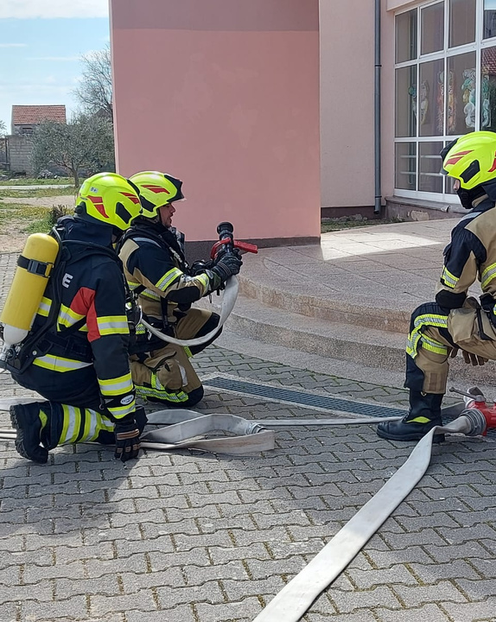
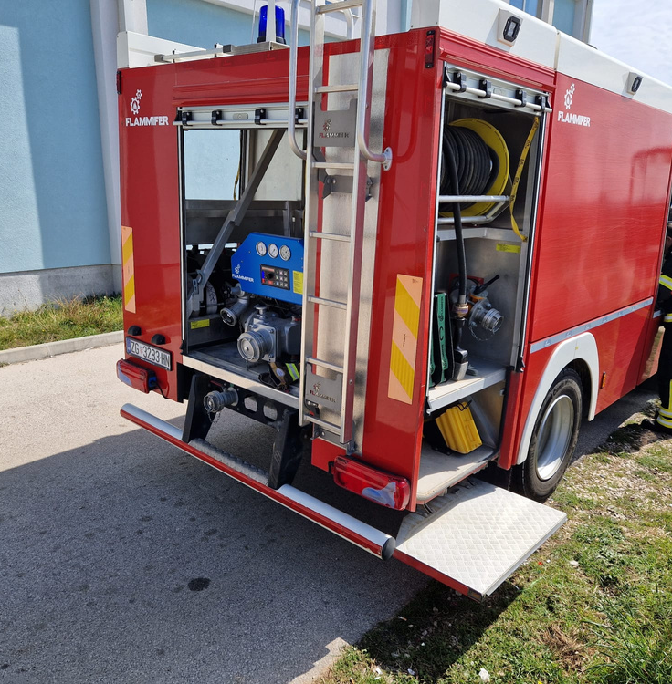
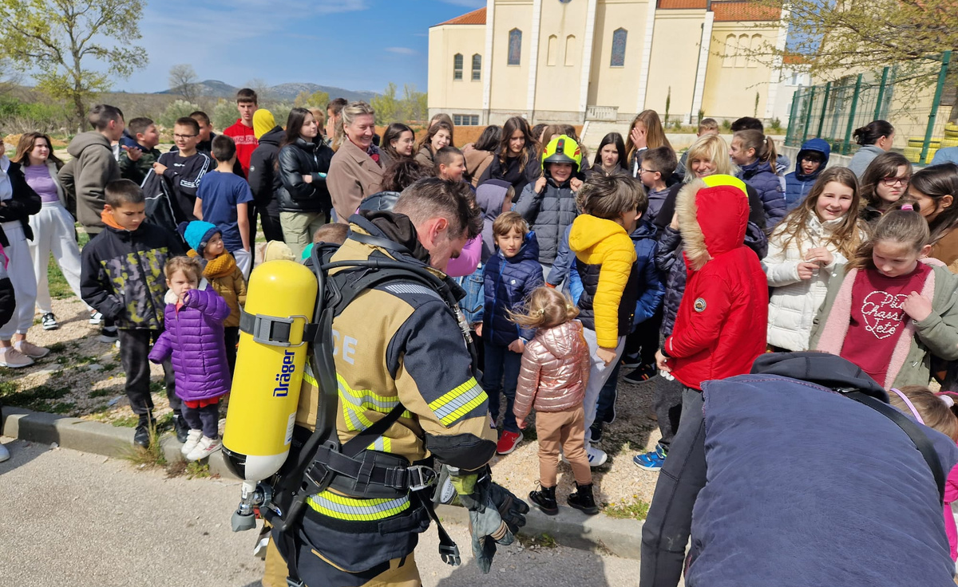
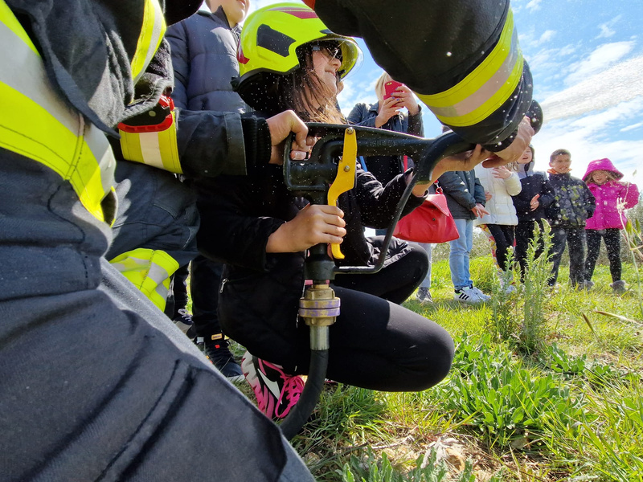
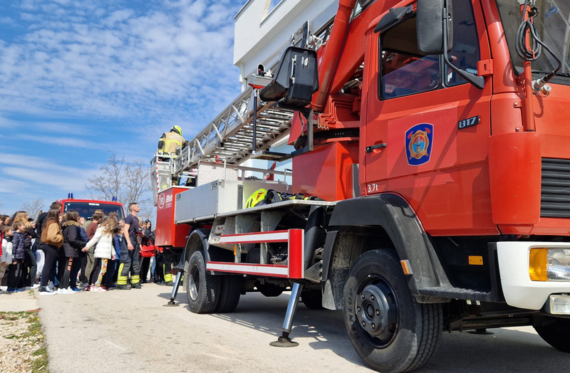
EDUKACIJA U SLUČAJU POŽARA I POKAZNA VJEŽBA GAŠENJA POŽARA - učenici
Izvoditelj: DVD “Vodice”
Datum održavanja: 05. travnja 2023.
Mjesto održavanja: OŠ “Čista Velika”
Broj sudionika:
55 učenika od 1. do 8. razred (šk. god. 2022./2023.)
12 djece PO “Čista Velika” (DV Tamaris, Vodice)

Slide 17
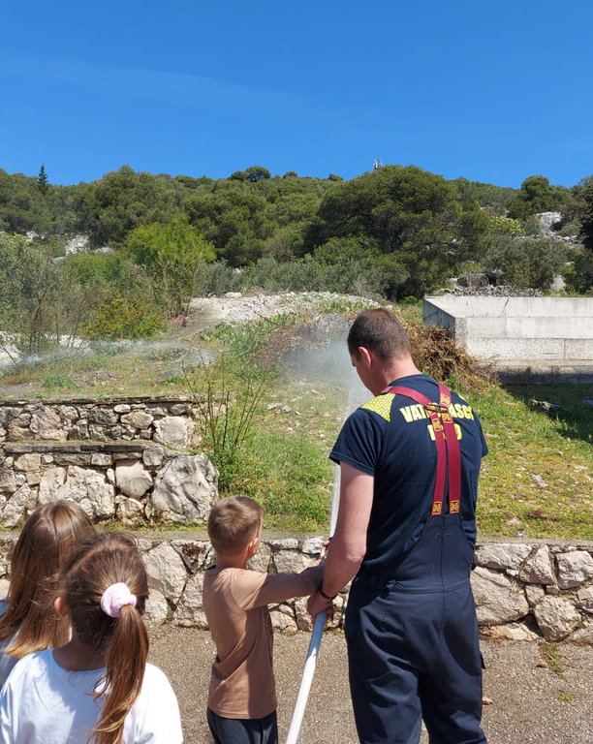
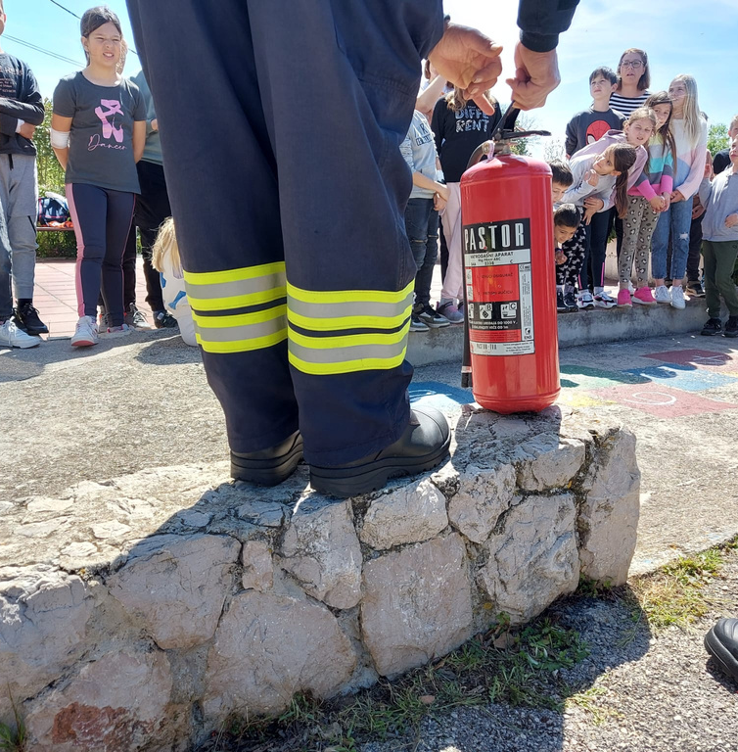
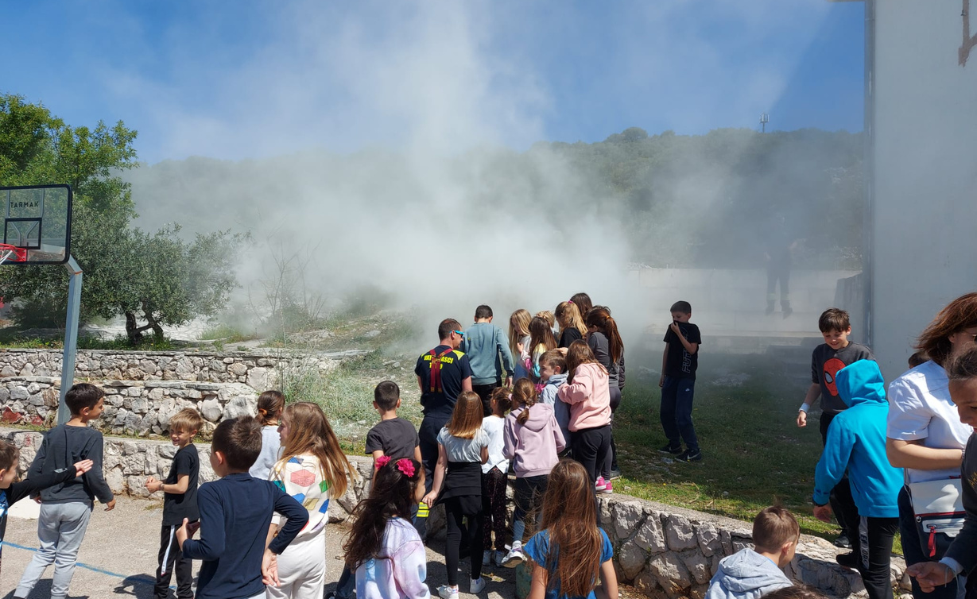
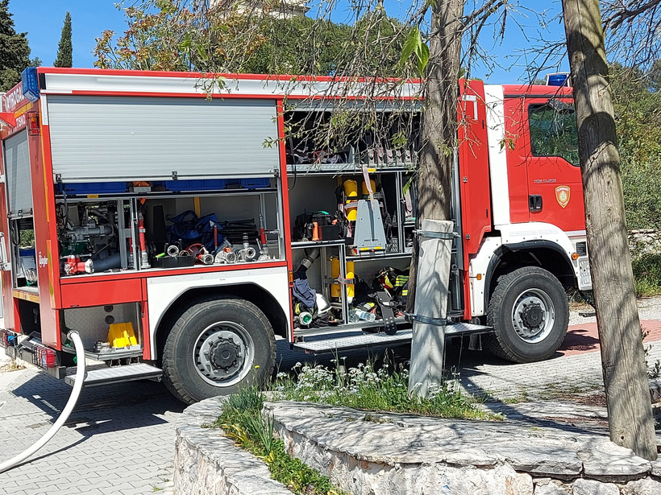
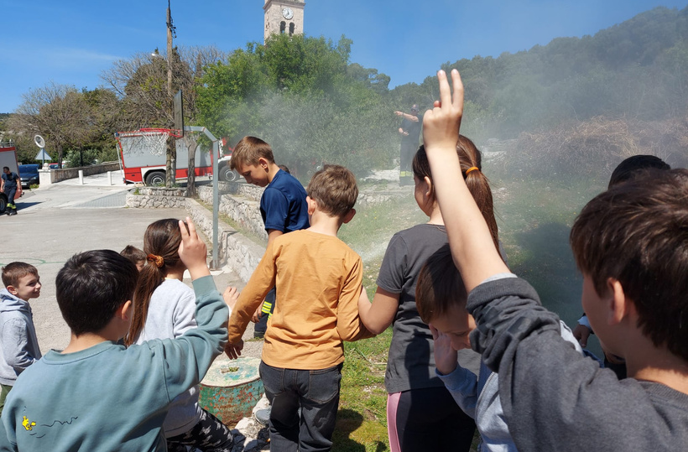
EDUKACIJA U SLUČAJU POŽARA I POKAZNA VJEŽBA GAŠENJA POŽARA - učenici
Izvoditelj: DVD “Tisno”
Datum održavanja: 28. travnja 2023.
Mjesto održavanja: PŠ Jezera
Broj sudionika: 32 učenika
od 1. do 4. razred (šk. god. 2022./2023.)

Slide 18
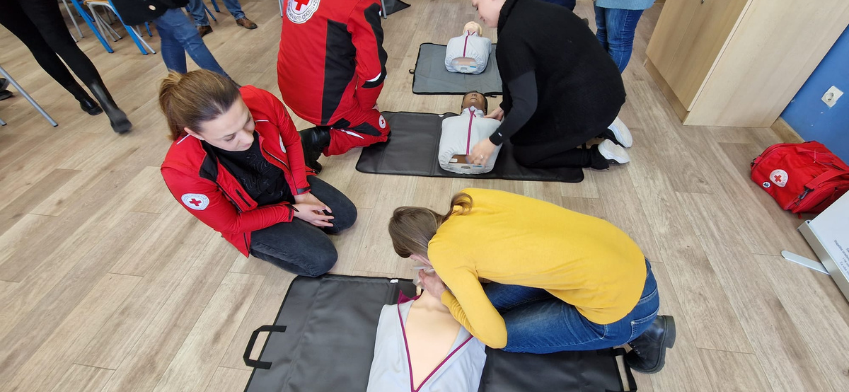
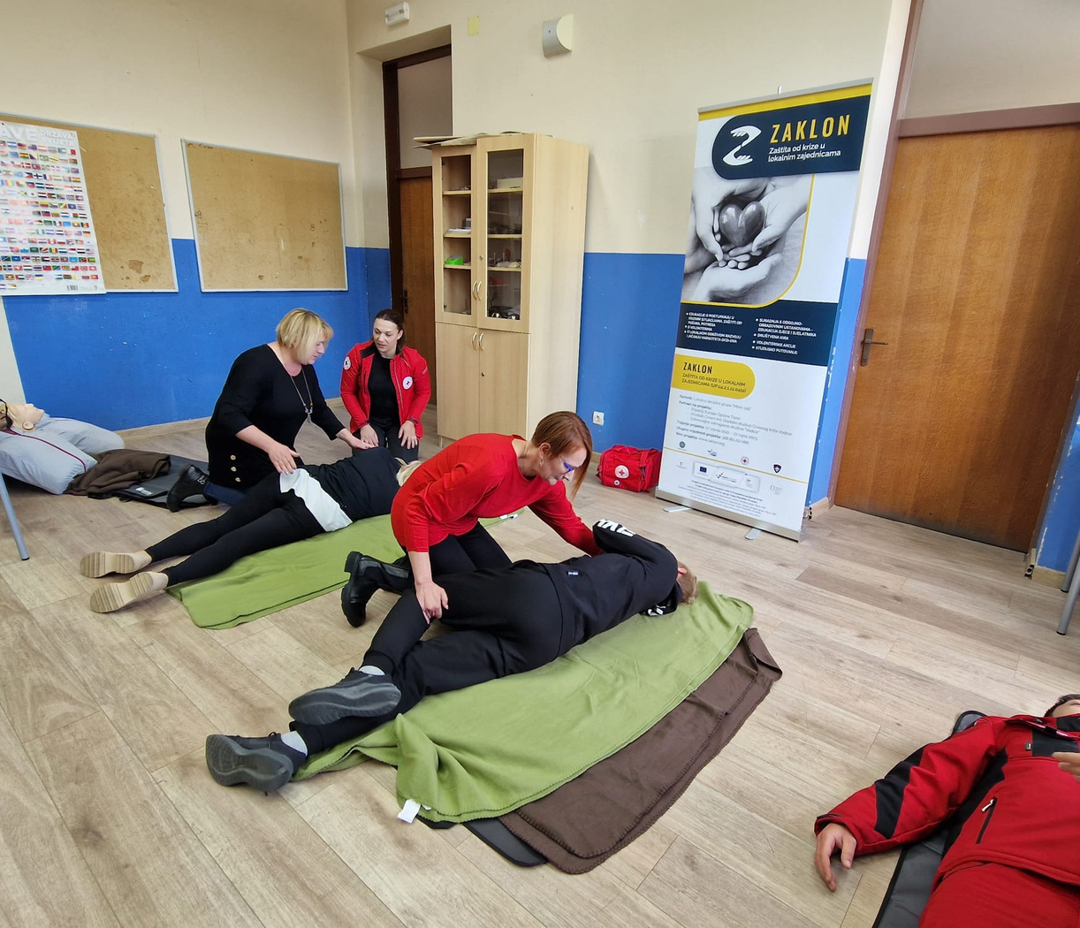
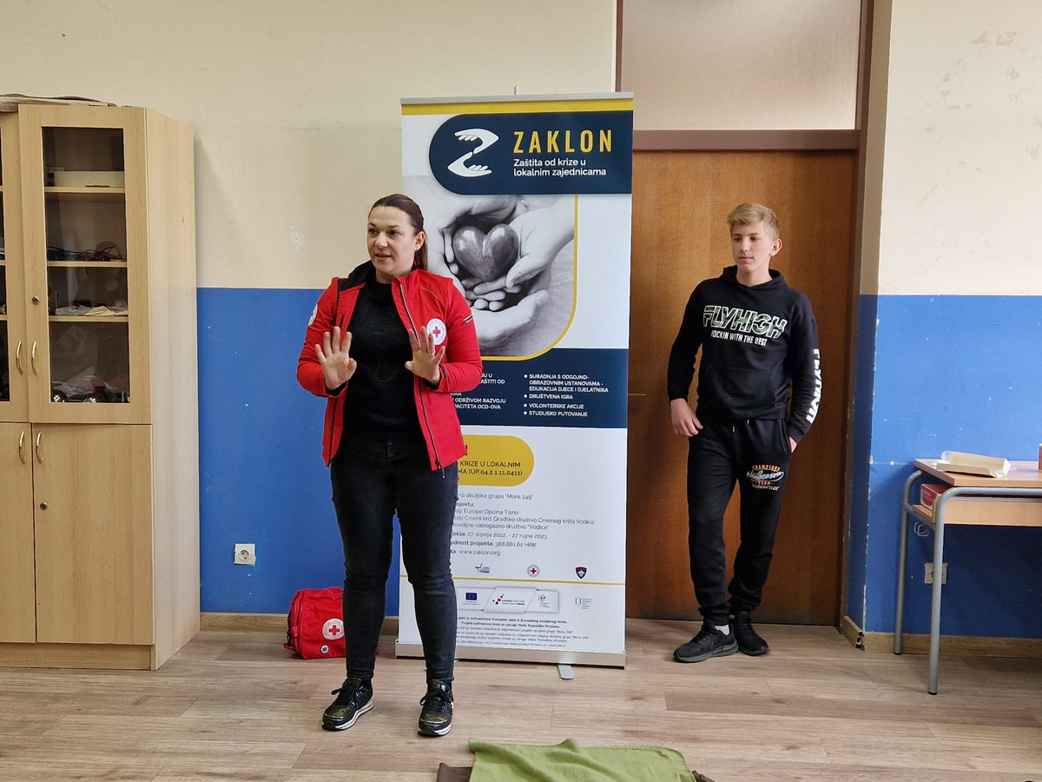
EDUKACIJA PRVE POMOĆI I POSTUPANJE
U SLUČAJU KRIZNIH SITUACIJA - odgojno-obrazovni djelatnici
Izvoditelj: GDCK Vodice
Datum održavanja: 05. travnja 2023.
Mjesto održavanja: OŠ “Čista Velika”
Broj sudionika: 15 sudionika

Slide 19
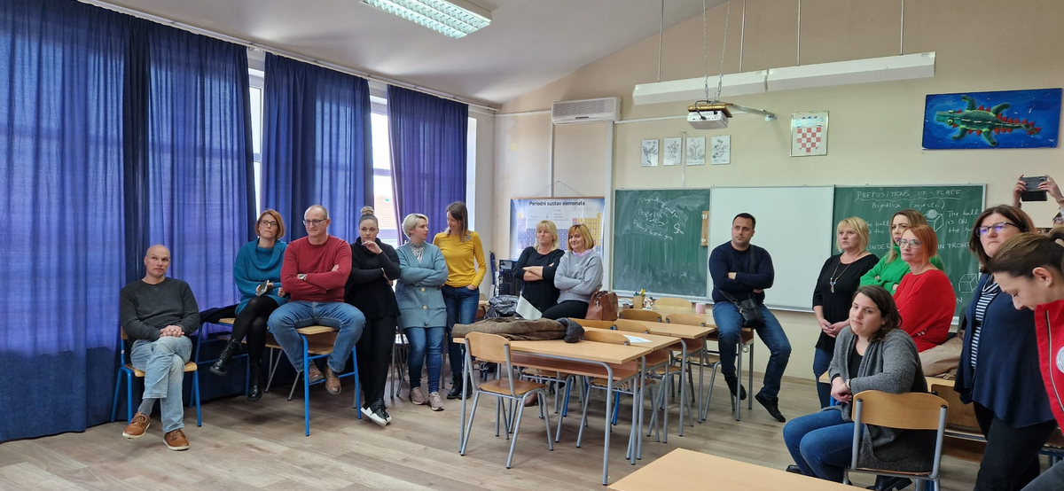
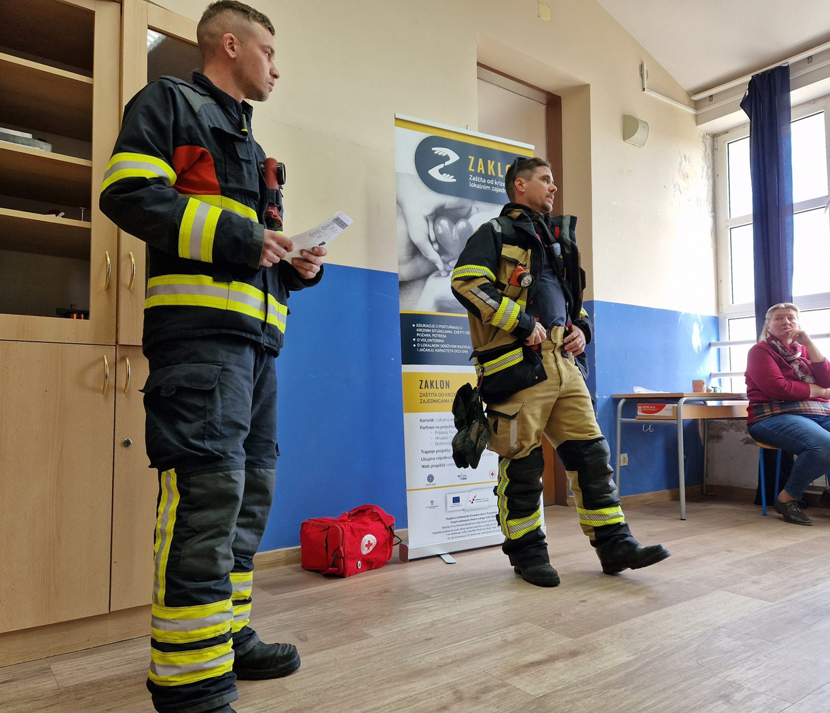
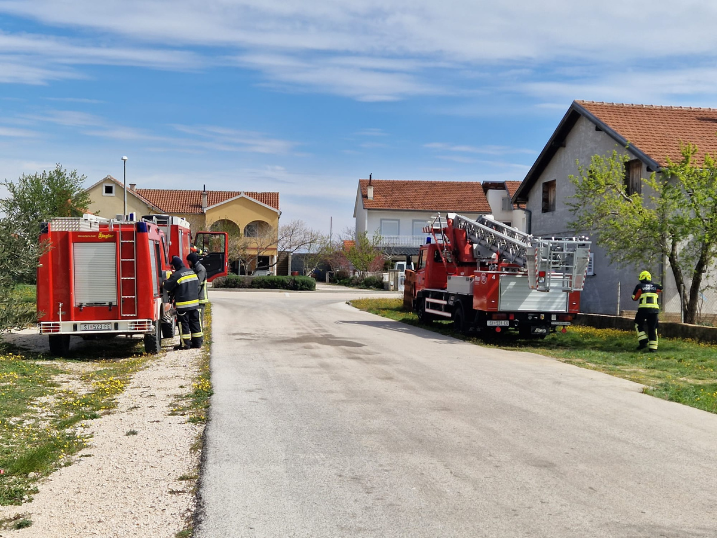
EDUKACIJA O NAČINU POSTUPANJA U SLUČAJU POŽARA ILI POTRESA - odgojno-obrazovni djelatnici
Izvoditelj: DVD “Vodice”
Datum održavanja: 05. travnja 2023.
Mjesto održavanja: OŠ “Čista Velika”
Broj sudionika: 15 sudionika

Slide 20
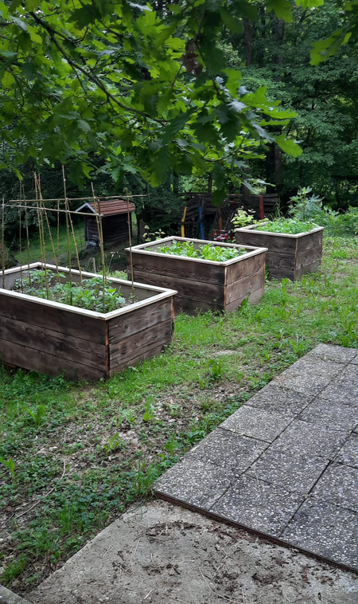
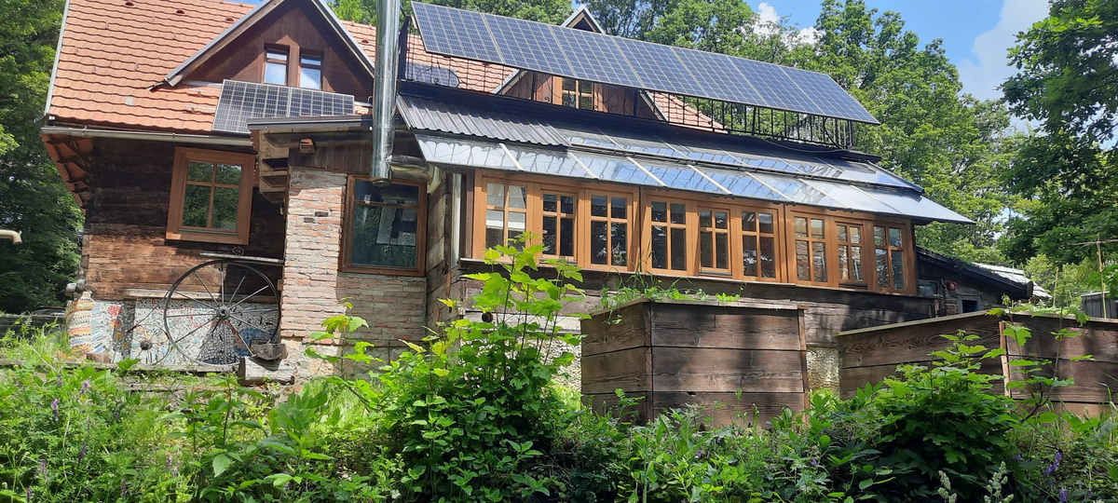
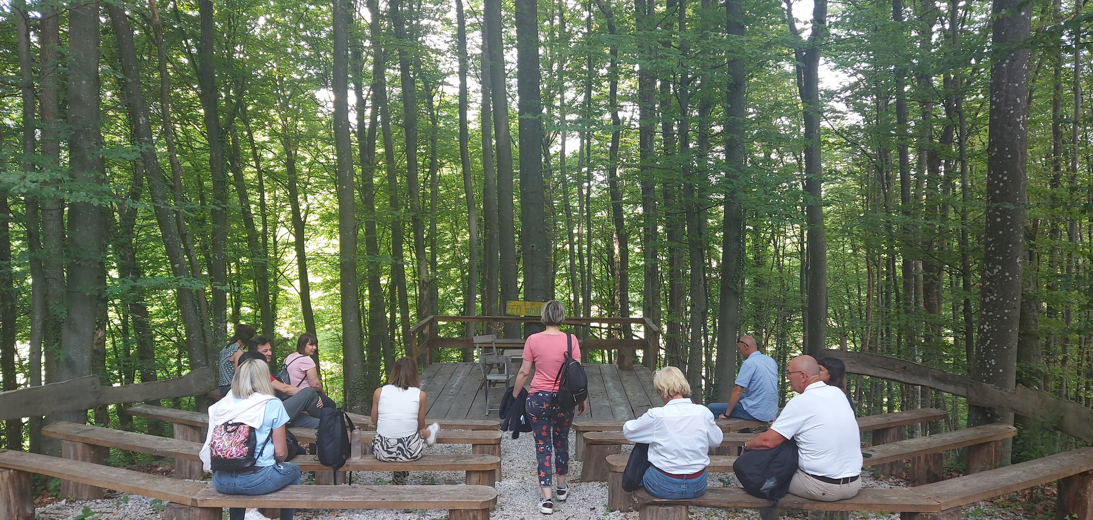
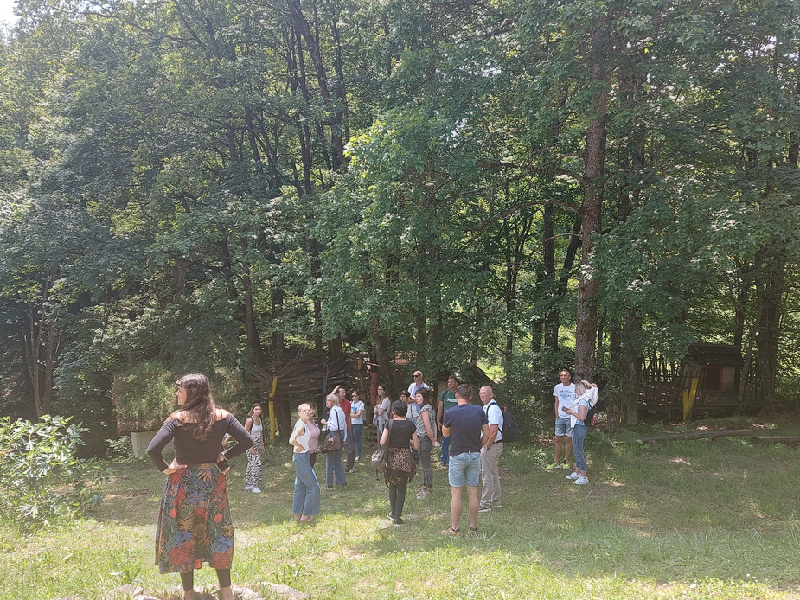
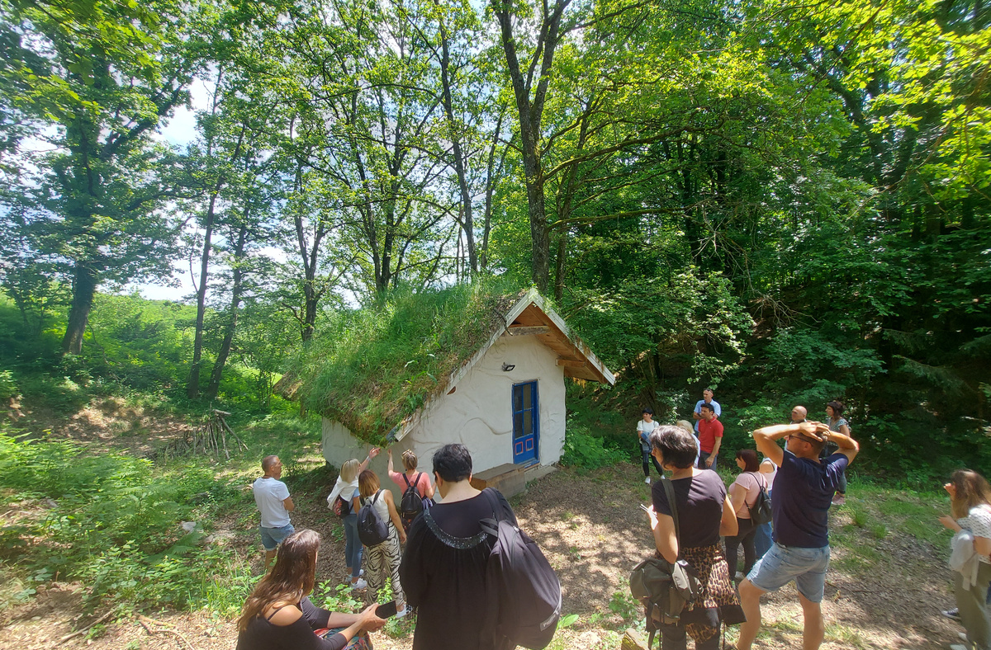
STUDIJSKO PUTOVANJE - RECIKLIRANO IMANJE - ZMAG - 2. lipnja 2023.

Slide 21
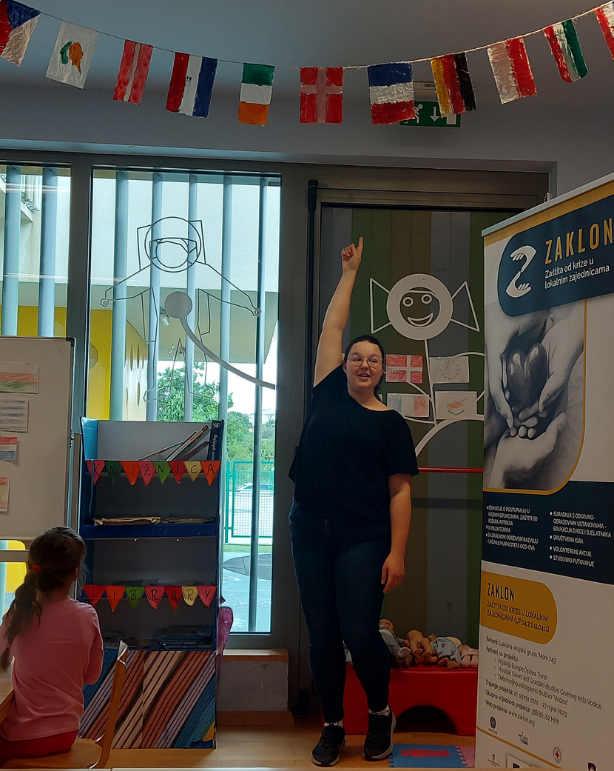
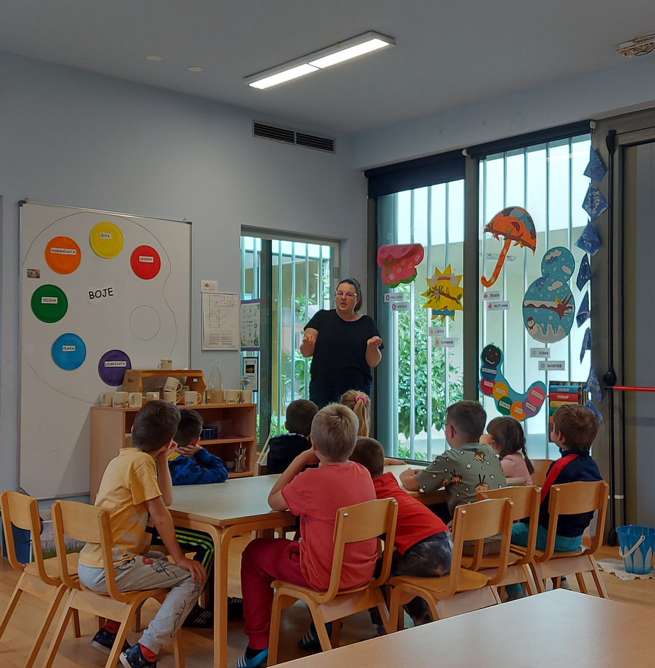
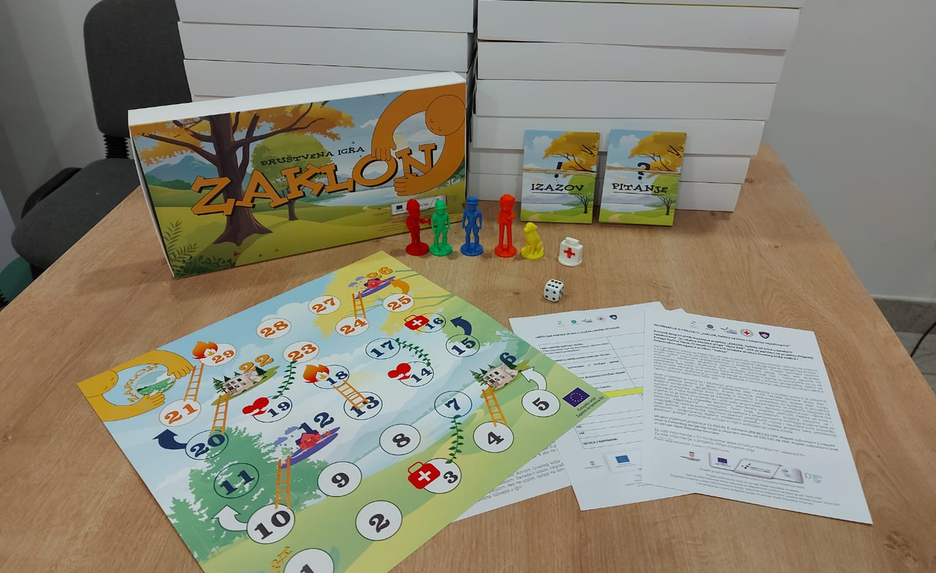
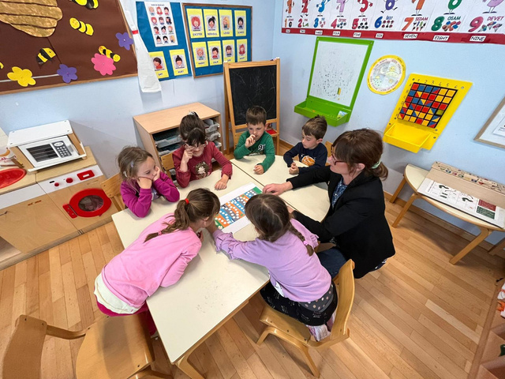
IZRAĐENA DRUŠTVENA IGRA - 30 komada
angažirana dva stručnjaka za osmišljavanje društvene igre; vanjska usluga za dizajn i izradu društvene igre
testiranje društvene igre: 16. svibnja 2023. u DV Spužvica, Tisno
(14 djece sudjelovalo)
konačna verzija igre tiskana u 30 komada - podjela u 12 o-o ustanova te partnerima i dvjema knjižnicama

Slide 22
Informiranje o volontiranju putem info štanda
Prvo informiranje: Vodice, 05.12.2023.
Drugo informiranje: Jezera, 23.12.2023.
Rezultati podaktivnosti:
održana dva informiranja putem info štanda
izrađeno 500 komada letaka
s ciljem senzibiliziranja članova zajednice za uključivanjem u rad udruga i građanskih inicijativa
u svrhu promocije projekta i jačanja svijesti o važnosti volonterizma izrađeni su letci koji su podijeljeni građanima
ispunjena Prijava u evidenciju volontera u slučaju kriznih situacija.
Volontiranje je/omogućava:
dobrovoljno ulaganje osobnog vremena, truda, znanja i vještina
dovodi do osobnog razvoja i aktivnog uključivanja osoba u društvena zbivanja
omogućava stjecanje novih znanja, vještina i kompetencija
omogućava razvoj samopouzdanja i empatije
pruža prednost pri zapošljavanju.

Slide 23
Edukacija O VOLONTERIMA
Vanjski stručnjak: Udruga Argonauta
Predavač: Suzana Suman
Datumi održavanja: 19.01.2023. i 20.01.2023.
Mjesto održavanja: Prostorije Društvenog centra Jedro, Butina 2, HR-22243 Murter
Rezultati podaktivnosti:
angažiran vanjski stručnjak
održana edukacija o volonterima
ukupno trajanje edukacije kroz dva dana: 16 sati
sudjelovalo 12 osoba prvi i drugi dan edukacije
*16 različitih osoba
edukacija je obuhvaćala teorijski te praktični dio kroz dva dana, a s ciljem mobiliziranja zajednice u području volonterizma i educiranja skupine budućih koordinatora/volontera za bolje upravljanje u kriznim situacijama
Kroz dva dana edukacije obrađene su sljedeće teme:
Zakon o volontiranju
Izrada volonterskog programa
Upravljanje s volonterima
Opis volonterskog mjesta
Međunardno volontiranje
Primjeri dobre prakse (case studies) organizacije volontiranja u zemlji i inozemstvu i osmišljavanje motivacijske kampanje.
Potrebe volontiranja u zajednici s posebnim naglaskom na krizne situacije – teorijski input i primjeri dobre prakse
Praktični rad: Mapiranje potreba za kriznim volontiranjem u zajednici – grupno istraživanje.

Slide 24
VOLONTERSKE AKCIJE
Datumi održavanja:
7. kolovoza 2023. i
8. kolovoza 2023.
Mjesto održavanja:
Zatonska ulica, HR-22211 Vodice
Rezultati podaktivnosti:
održane dvije volonterske akcije čišćenja puteva kao prevencije u zaštiti od požara
podizanje svijesti o važnosti brige za zajednicom u kojoj živimo
sudjelovanje volontera i promicanje i aktivno djelovanje volontera na području lokalne zajednice

Slide 25
VOLONTERI
4 volontera angažirano od 17. listopada 2022. - administratori ureda te organizatori radionica
2 volontera angažirana od 1. veljače 2023. - organizatori edukacijskih aktivnosti s djecom
ukupno sudjelovalo:
15 volontera LAG-a “More 249"
2 volontera GDCK-a Vodice
2 volontera Udruge Prijatelji Europe Općina Tisno

Slide 26
STATISTIKA
19 dana edukacija + 1 dan studijsko putovanje
2 dana informiranja javnosti
2 dana volonterskih akcija
10 sastanaka projektnog tima
izrađeno 30 komada društvene igre (+ testiranje igre)
19 volontera sudjelovalo
148 učenika osnovnih škola
26 djece predškolske dobi
15 odgojno-obrazovnih djelatnika
81 sudionik projekta (uključujući i volontere)
web stranica projekta: www.zaklon.org
500 letaka
20 plakata
3 roll-up banner-a
80 komada notebook-a i 80 komada kemijskih olovaka
logo projekta
72 komada USB-a
nabavljena oprema
voditelj i asistent projekta
evaluacije projekta
5 ZNS-a

Slide 27
KONTAKTI
LOKALNA AKCIJSKA GRUPA “MORE 249”
lagmore249@gmail.com
www.zaklon.org
www.lagmore249.hr
Obala Juričev Ive Cote 27
HR-22211 Vodice
PRIJATELJI EUROPE OPĆINA TISNO
markojovi93@gmail.com
www.prijatelji-europe-tisno.hr
Uska ulica 1
HR-22240 Tisno
DOBROVOLJNO VATROGASNO DRUŠTVO “VODICE”
kontakt@dvd-vodice.hr
www.dvd-vodice.hr
Magistrala 93
HR-22211 Vodice
HRVATSKI CRVENI KRIŽ GDCK VODICE
crvenikriz.vodice@gmail.com
www.crvenikriz-vodice.hr
Obala Juričev Ive Cote 9
HR-22211 Vodice

Slide 28
HVALA NA POZORNOSTI!

